Slide 1
Android平台权限体系
深圳框架组
2022.3
杜国伟
duguowei@xiaomi.com

Slide 2
内容和目标
培训内容
涵盖了Android、Linux的常用的权限模型
代码基于当前的Android12平台，结合L11 matisse项目
涉及多数的Android应用场景
培训目标
理解并掌握Android平台的权限模型以及相关知识
提升日常工作技能和效率
作为日常工作的参考帮助文档
针对跨业务的大需求/功能能够快速提出可行的方案

Slide 3
权限类型
Linux DAC权限（ugo/rwx）
Linux CAP权限（capability）
Linux 扩展权限（suid/guid/stikybit）
Linux MAC权限（selinux）
Android 静态权限（framework install permission）
Android 动态权限（framework runtime permission）
Trustzone/TEE/keystore（平台相关）
相关功能/创新/案例

Slide 4
Android权限变化
2008年~2015年
基于linux的UGO+ framework的静态install权限（签名/system/priv/）
2015年~
UGO+静态install权限（签名/system/priv/）
强制SELinux+动态runtime申请
Trustzone等

Slide 5
DAC
discretionary access control
针对eng版本 userdebbug版本，可以通过su、adb root调试
针对user版本普通用户需要某些权限时，权限受限
针对物理文件存储在文件inode的meta信息中，虚拟文件系统的文件只在内存中
ugo
ls –l
ls –n
numeric显示
ls -l | awk '{k=0;s=0;for(i=0;i<=8;i++){k+=((substr($1,i+2,1)~/[rwxst]/)*2^(8-i))}j=4;for(i=4;i<=10;i+=3){s+=((substr($1,i,1)~/[stST]/)*j);j/=2}if(k){printf("%0o%0o ",s,k)}print}'
ls -n | awk '{k=0;s=0;for(i=0;i<=8;i++){k+=((substr($1,i+2,1)~/[rwxst]/)*2^(8-i))}j=4;for(i=4;i<=10;i+=3){s+=((substr($1,i,1)~/[stST]/)*j);j/=2}if(k){printf("%0o%0o ",s,k)}print}‘
此命令可以显示扩展位
rwx
drwxrwxrwx
文件类型 所有者 组群 其他人
-:文件 d:目录 l:符号链接 c:字符设备 b:块设备 s:socket设备
x的作用，cd目录，否则是无法打开/查看目录里面的readable文件的 ，
chmod(busybox toybox)
lrwxr-xr-x 1 root shell 6 2009-01-01 08:00 /system/bin/chmod -> toybox
chown a+x ...
chown
chown root.system ...
chown 0.1000 ...

Slide 6
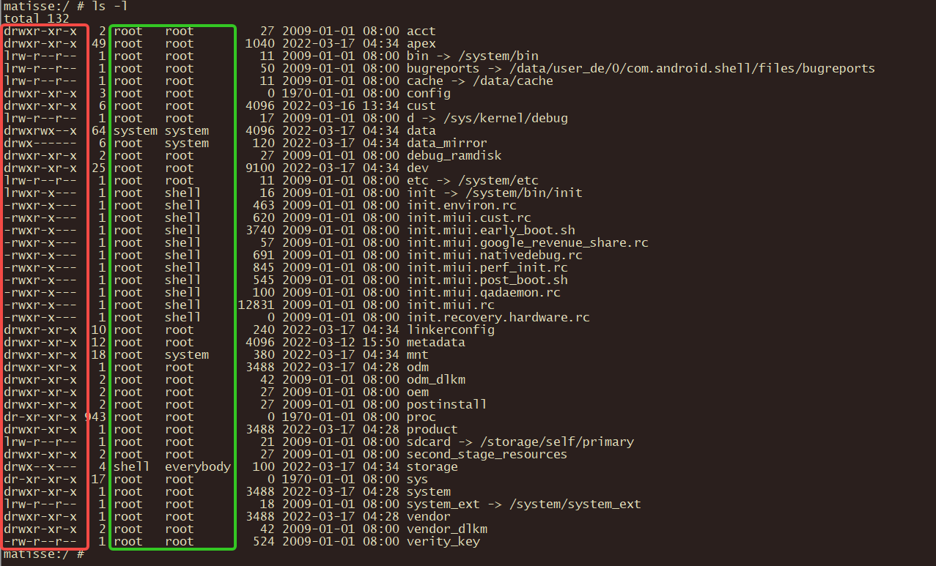
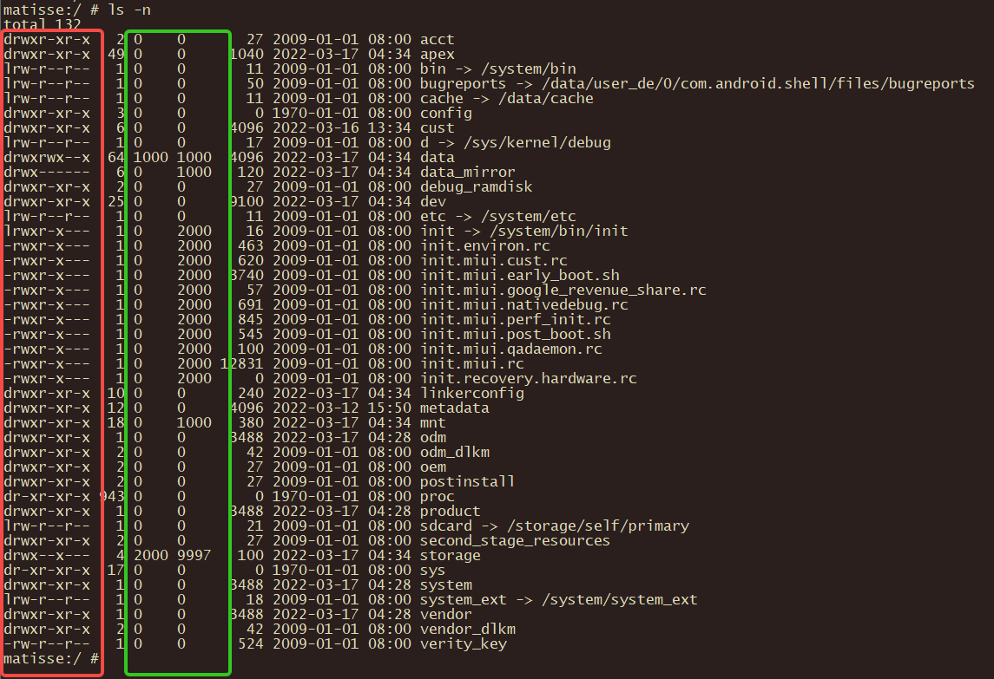
DAC

Slide 7
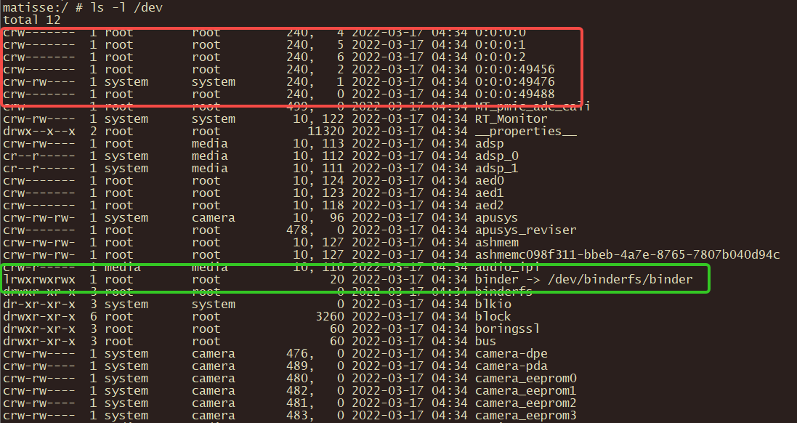
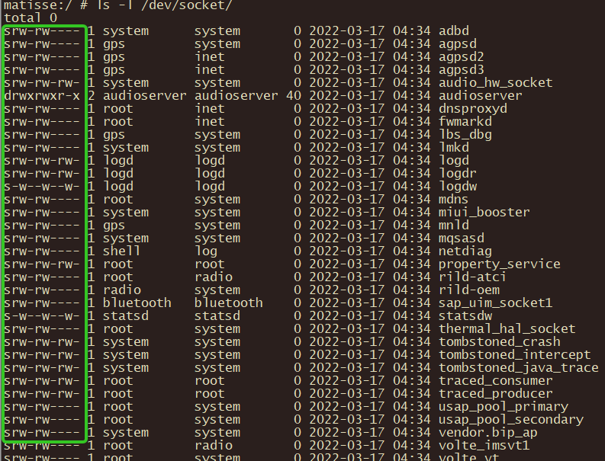
DAC
ls –l /dev；ls –l /dev/socket/
c字符文件、s socket文件

Slide 8
UGO android UID类别
Root
0
System
1000
Shell
2000
uid=2000(shell) gid=2000(shell) groups=2000(shell),1004(input),1007(log),1011(adb),1015(sdcard_rw),1028(sdcard_r),1078(ext_data_rw),1079(ext_obb_rw),3001(net_bt_admin),3002(net_bt),3003(inet),3006(net_bw_stats),3009(readproc),3011(uhid) context=u:r:shell:s0
nfc/wifi/misc/adb/...
u0_a54 5943 790 6664484 43084 0 0 S com.miui.cloudbackup
u0_a153 5983 790 6204108 39892 0 0 S com.miui.core
u0_a117 6013 790 6300292 44388 0 0 S com.miui.hybrid
sharedUserId
android:sharedUserId=“android.uid.system“
安装时：pms将此apk的user定为system
运行时：zygote根据pms的描述，将app的uid set为system
其它几个：android.uid.phone android.uid.log android.uid.nfc android.uid.Bluetooth android.uid.shell android.uid.se android.uid.networkstack android.uid.uwb

Slide 9
UGO android UID类别和定义
ps –e / ps –en
u0_a153 6010 779 6011176 34740 do_epoll_wait 0 S com.miui.core
u0、u10
153-->10153
各类uid
system/core/libcutils/include/private/android_filesystem_config.h
bionic/libc/grp_pwd.cpp
getpwnam、getpwent 、getpasswd_r、app_id_to_passwd
out/soong/.intermediates/bionic/libc/generated_android_ids/gen/generated_android_ids.h
Root（0）
System (1000)
Shell (2000)
...
u0_a153 (10153)
u10_a153

Slide 10
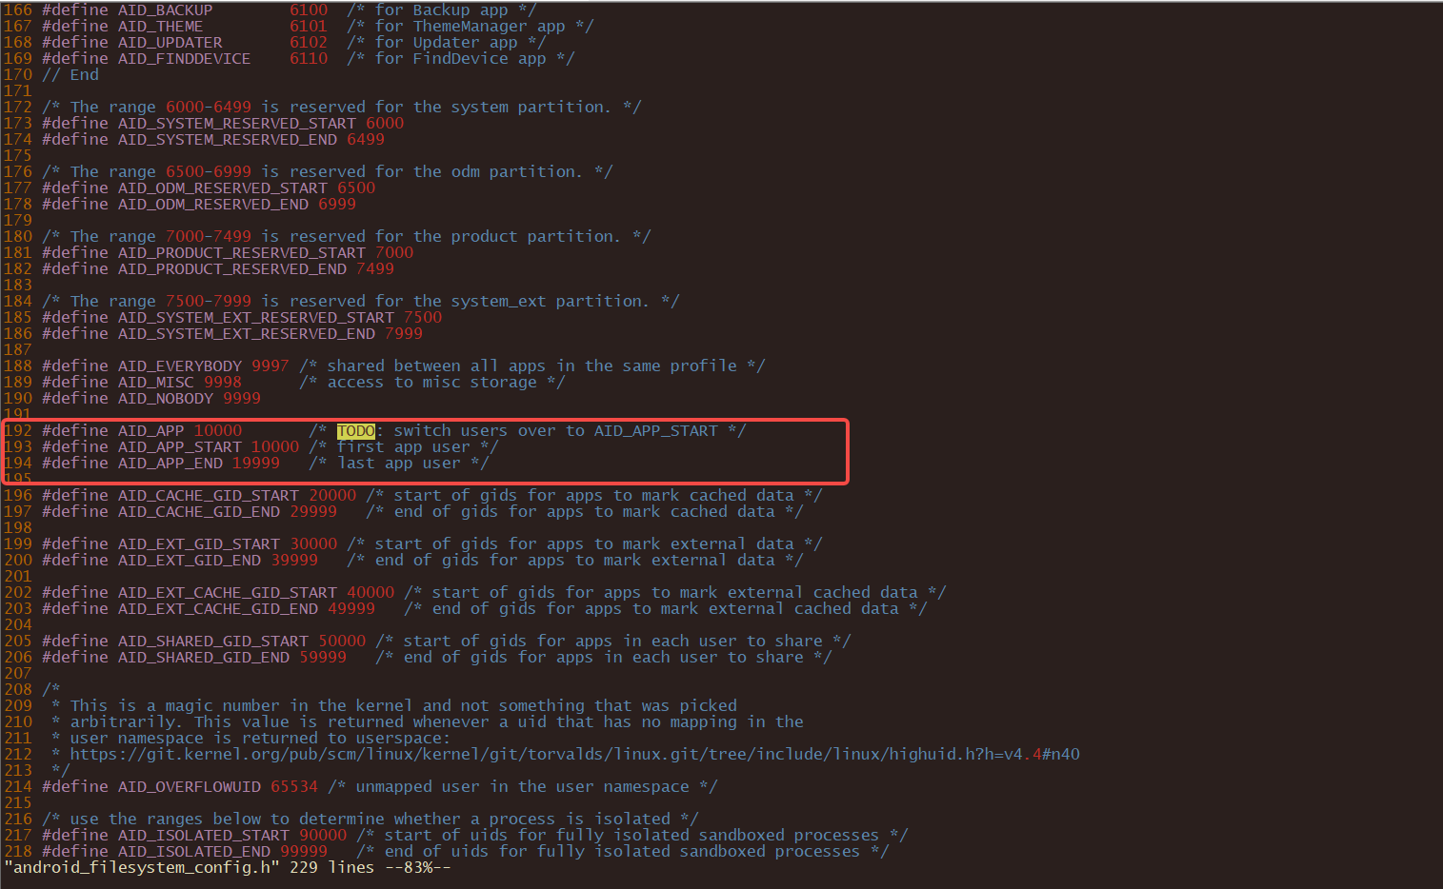
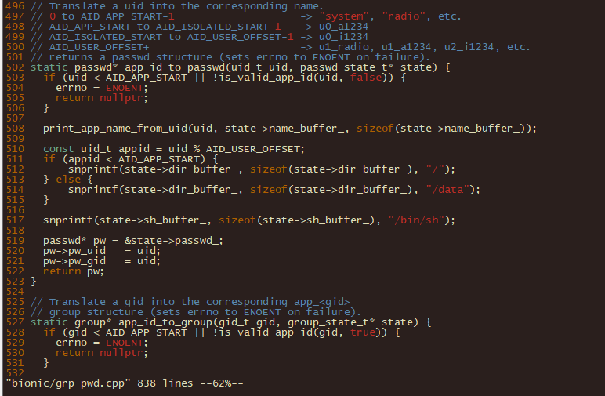
UGO UID 定义跟转换

Slide 11
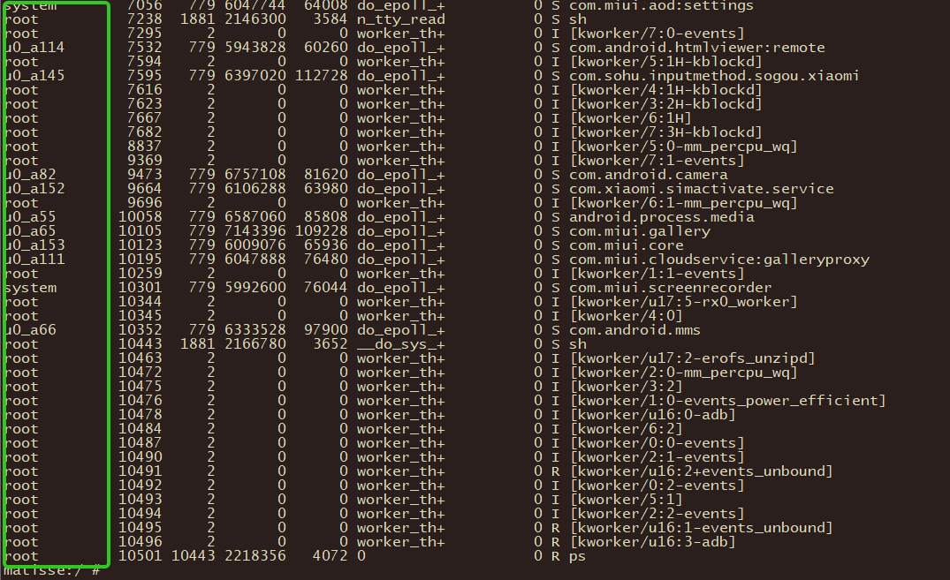
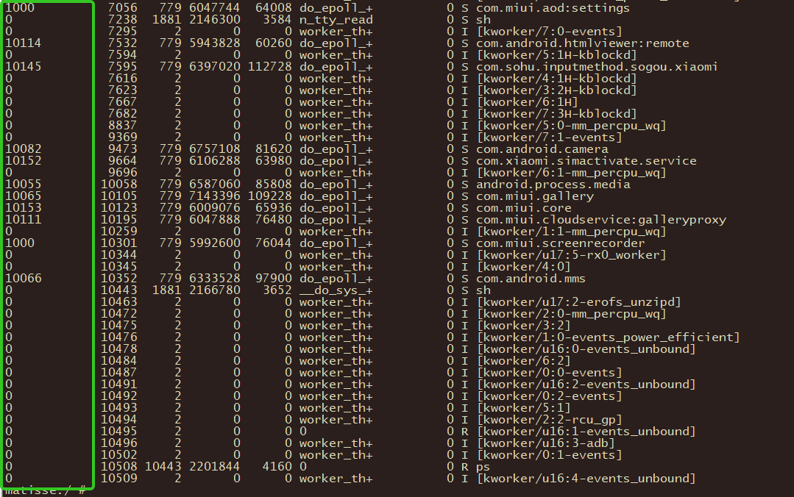
UGO UID 用户名映射map
左图 ps –e, human readable
右图ps -en numeric

Slide 12
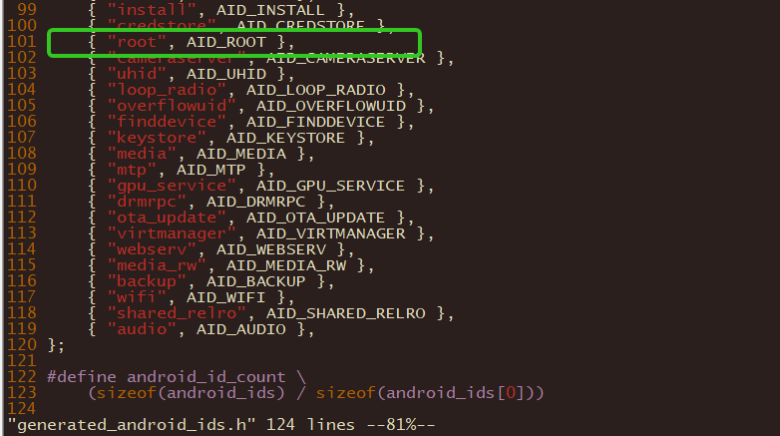
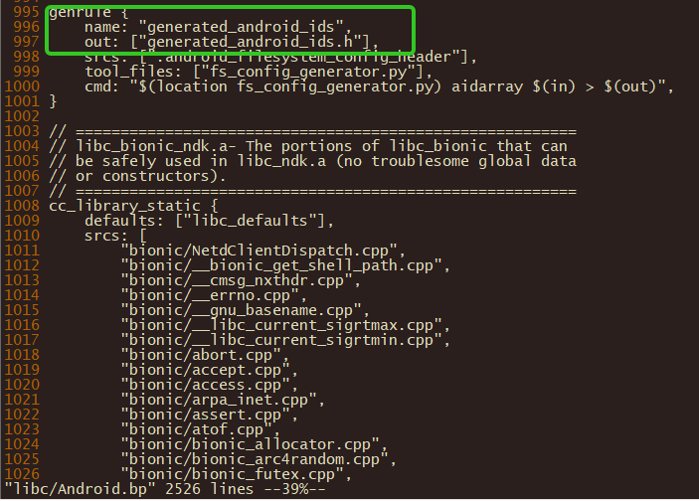
UGO UID map生成机制
generated_android_ids.h
out/soong/.intermediates/bionic/libc/generated_android_ids/gen/generated_android_ids.h
build/tools/fs_config/fs_config_generator.py

Slide 13
UGO 用户关系图
ps –e / ps –en
privilege/非...
Kernel空间root（0）
root具有绝对的生杀大权
syscall
syscall
Shell (2000)
system_server (1000)
Binder/socket
Installd (root 0)
Vold (root 0)
lmkd (lmkd 1069)
Binder通信
App调度
Binder通信
除root外，各user之间相互平等
u0_a153 (10153)
Binder/socket
...
u10_a152
u10_a153
userspace

Slide 14
UGO
KILL?
Init进程是1号进程，会忽略kill信号；但其它进程都不能捕获kill signal；
任意用户可以自己kill自己
Shell/任意用户，root权限情况下，可以kill其它进程
system_server，是system用户，可以kill其它进程
对于Api的binder调用，实际上是enforce permission check（属于内部自定义级别）
Lmkd，是lmkd用户，可以kill其它进程
Settings、systemui、各类管家是system用户，为何不可以杀其它进程？
普通用户，为何无法kill其它进程？
Settings等杀进程，是通过binder让ams进行的，并非直接进行
所以，真正的原因是SELinux还是其它？
Selinux在2015年之后才强制，但是之前呢？

Slide 15
CAPABILITIES
man capabilities
在linux内核2.2之后引入了capabilities机制，来对传统的root权限进行更加细粒度的划分。
如果进程不是privilege特权进程，而且也没有root的有效id，系统就会去检查进程的capabilities，来确认该进程是否有执行特权操作的的权限。
2012年后，Google CTS对root后台进程数量有要求
站在安全的角度，开发时尽量减少ROOT进程
一般大家做法都是直接用root，所以需要优化，将权限最小化

Slide 16
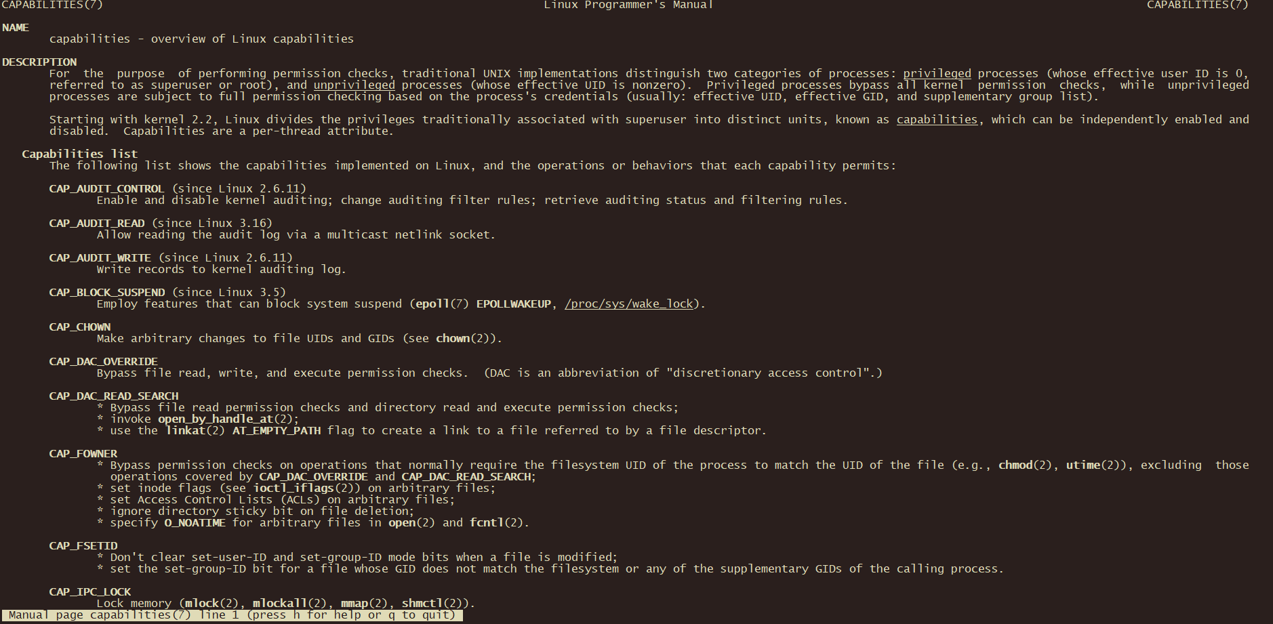
CAPABILITY

Slide 17
CAP场景例子
1000 1504 790 11422044 323008 0 0 S system_server
system 1504 790 11422044 323232 0 0 S system_server
1069 423 1 2210936 3280 0 0 S lmkd
lmkd 423 1 2210936 3280 0 0 S lmkd
System_server
Framework/base/core/java/com/android/internal/os/ZygoteInit.java
CAP_KILL
Kill sycall
Lmkd
System/memory/lmkd/lmkd.cpp
lmkd.cpp:1345: /* CAP_SYS_RESOURCE required */
lmkd.cpp:1346: /* CAP_DAC_OVERRIDE required */
/proc/pid/oom_score_adj
lmkd.cpp:2518: /* CAP_KILL required */
Kill syscall
lmkd.cpp:4899: /* CAP_IPC_LOCK required */
lmkd.cpp:4904: /* CAP_NICE required */

Slide 18
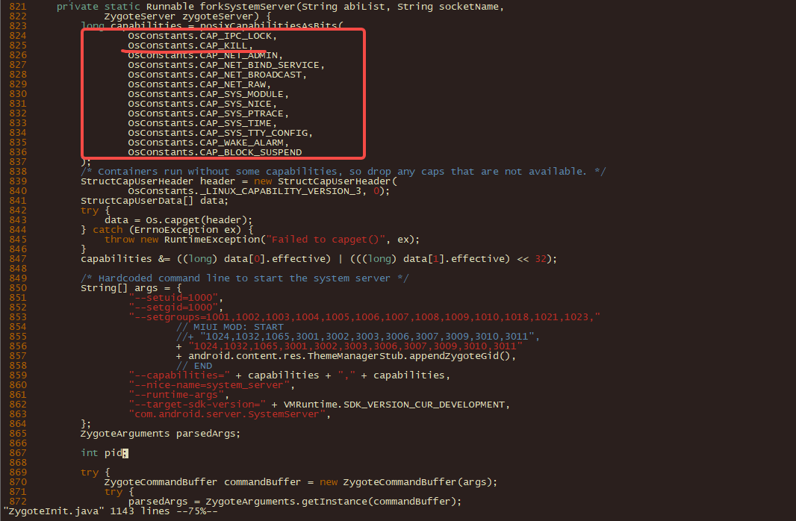
CAP system_server
CAP_KILL
--capabilities=

Slide 19
CAP system_server
注意：进程运行时uid/gid是zygote的工作
root 790 1 6368064 51744 0 0 S zygote64
root 791 1 1788776 16472 0 0 S zygote
Dumpstack
System_server可以dump其它进程
CAP_SYS_PTRACE
Ams.dumpStackTraces
其它进程只能dump自己
CAP_SYS_RESOURCE
/proc/pid/smaps
-r--r--r-- 1 shell shell 0 2022-03-16 18:31 /proc/self/smaps
other无法read内存相关信息

Slide 20
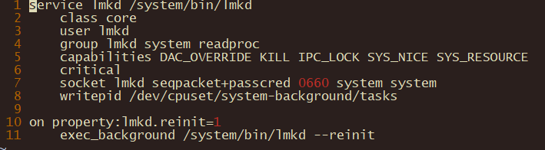
CAP lmkd
/system/memory/lmkd/lmkd.rc
-rw-r--r-- 1 root root 0 2022-03-17 06:14 /proc/self/oom_score_adj
-rw-r--r-- 1 shell shell 0 2022-03-17 06:14 /proc/self/oom_score_adj
u0_a66 6474 779 6325288 99060 do_epoll_+ 0 S com.android.mms
dr-xr-xr-x 9 u0_a66 u0_a66 0 2022-03-17 05:09 6474
-rw-r--r-- 1 u0_a66 u0_a66 0 2022-03-17 05:09 oom_score_adj

Slide 21
rwx扩展权限
Setuid
Setgid
Sticky bit

Slide 22
ID/SU
id命令
id 1000（id system）
uid=1000(system) gid=1000(system) groups=1000(system) context=u:r:shell:s0
id 2000（id shell）
uid=2000(shell) gid=2000(shell) groups=2000(shell) context=u:r:shell:s0
su命令
su 1000（su system）
su 2000（su shell）
su（su 0）

Slide 23
EUID/EGID
文件
uid gid
进程
uid gid
pid tid ppid
euid egid

Slide 24
setuid/setgid/stickybit
setuid：该位一般是让普通用户可以以root用户的角色运行只有root帐号才能运行的程序或命令
setuid 只对文件有效
setgid: 该权限只对目录有效. 目录被设置该位后, 任何用户在此目录下创建的文件都具有和该目录所属的组相同的组.
setgid 只对目录有效
sticky bit: 该位可以理解为防删除位.
如果对目录没有写权限, 则这个目录下的所有文件都不能被删除/不能添加新的文件. 如果希望用户能够添加文件但同时不能删除文件, 则可以对目录使用sticky bit位. 设置该位后, 就算其他用户对其中其它目录具有写权限, 也不能删除该文件.也就是只能操作自己目录下的东西
sticky只对目录有效

Slide 25

setuid
Ls –l /system/xbin/
-rwsr-sr-x 1 root shell 11088 2009-01-01 08:00 /system/xbin/su
6755 -rwsr-sr-x 1 root shell 11088 2009-01-01 08:00 su
Effective id
Root
Root setuid execv(sh...)
Setuid() syscall(注意返回值)
案例：
2012年，XX手机美国后门安全事件
2010年，Android adb提权安全漏洞

Slide 26
setgid
Ls –ld /data/misc
drwxrwx--t 62 system misc 3452 2022-03-12 15:50 /data/misc
Ls –ld /data/misc/adb
drwxr-s--- 2 system shell 3452 2022-03-16 12:33 /data/misc/adb
Root用户创建新文件touch test
-rw-rw-rw- 1 root shell 0 2022-03-16 12:33 test

Slide 27
Stiky bit
Sticky Bit只能设定到Others组上，在显示上替代了原先的x执行选项
如果本来在该位上有x, 则这些特殊标志显示为小写字母 (s, s, t). 否则, 显示为大写字母 (S, S, T)
正常Sticky Bit会显示为t，如果缺少了x权限，加上Stick Bit时，在Linux下会显示为T，表示此文件或者目录的Others缺少x权限。
拥有Sticky Bit的目录，对于非Owner的其他用户，哪怕对文件有rwx权限也无法删除此目录下拥有权限的文件
Linux下，Sticky bit主要作用于目录，保证目录下Others组的用户不会将一些使用中的临时文件删除，同一Group的用户可以进行操作。

Slide 28
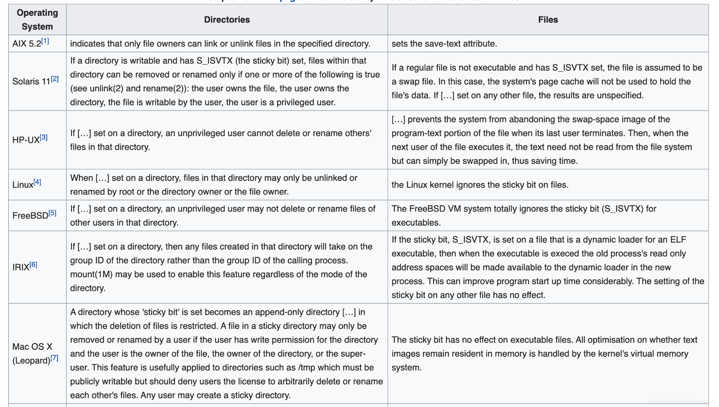
Stiky bit

Slide 29
Stiky bit
ls –l /data/misc
drwxrwx--- 3 nfc nfc 3452 2022-03-12 15:50 nfc
drwxrwx--- 2 system vpn 3452 2022-03-12 15:50 vpn
drwxrwx--- 4 wifi wifi 3452 2022-03-12 15:50 wifi
ls –ld /data/misc
drwxrwx--t 62 system misc 3452 2022-03-12 15:50 /data/misc
1771 drwxrwx--t 62 system misc 3452 2022-03-12 15:50 misc
Chmod o+t ...
创建init.rc中开机时创建
防删除位

Slide 30
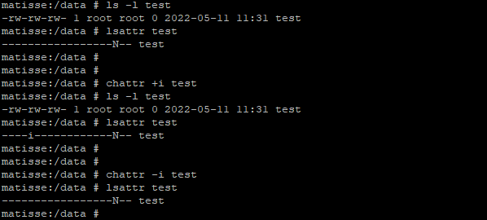
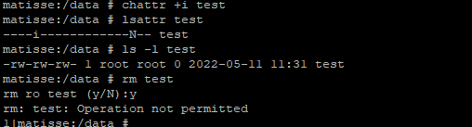
chattr bit
root也无法删除，需要解除才行
a：让文件或目录仅供附加用途。
b：不更新文件或目录的最后存取时间。
c：将文件或目录压缩后存放。
d：将文件或目录排除在倾倒操作之外。
i：不得任意更动文件或目录。
s：保密性删除文件或目录。
S：即时更新文件或目录。
u：预防意外删除。

Slide 31
DAC缺点
针对root特权无限制，只要是root，就可以访问所有资源
存在root提权漏洞后，风险大
没有domain的概念
Domain 1
Root
（proc1）
Root
（proc2）
Root
（procN）
app1
app2
app3
远程控制
…

Slide 32
DAC到MAC
inode_permission
ugo
rwx
attr
security
...

Slide 33
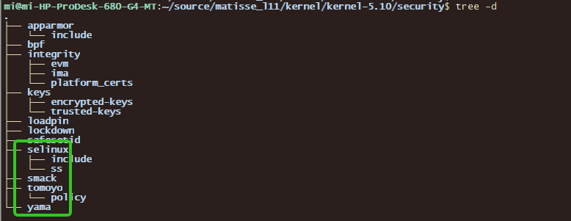
MAC
Mandatory access control
Kernel/security/有以下几种安全增强方案：
fsnotify
apparmor
selinux
smack
tomoyo
yama
…

Slide 34
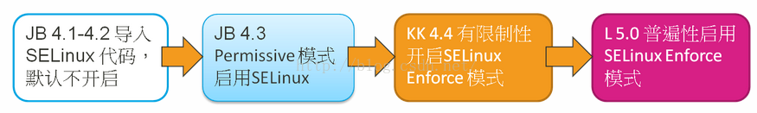
SELinux Android发展历程
Selinux在Android发展历程,SEAndroid
2008~2012，无
2012~2015，disabled->permissive->enforcing
2015~今，enforcing

Slide 35
SEAndroid sepolicy domain
同样是root用户，但是不同域，所以各自权利不一样
Domain 1
Domain 2
Root
（部长1）
Root
（部长2）
若未授权
<---x--->
员工1
员工2
员工3
员工1
员工2
员工3
…
…
…
…

Slide 36
SEAndroid sepolicy domain
同用户不同域，将用户进一步划分域
Init ---root用户 ---init域
Installd ---root用户 ---installd域
system_server ---system用户 ---system_server域
com.android.settings ---sysem用户 ---system_app域

Slide 37
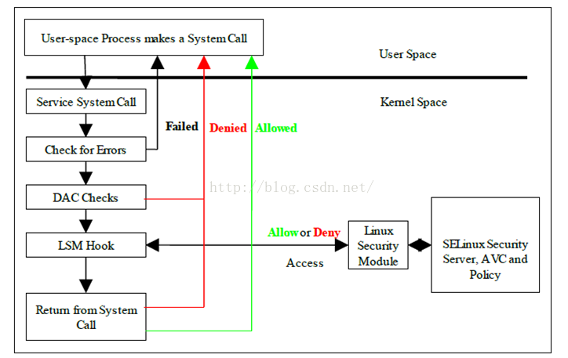
SELinux工作流程
进程通过系统调用(System Call)访问某个资源，进入Kernel后，先会做基本的检测，如果异常则直接返回。
Linux Kernel DAC审查,如果异常则直接返回.
调用LSM(Linux Security Modules)的相关hooks,对接到SELinux的hooks，进而进行MAC验证，如果异常则直接返回。
访问真正的系统资源。
返回用户态，将结果反馈。

Slide 38
SELinux & SEAndroid
1. 内核空间的 SELinux LSM 模块负责内核资源的安全访问控制
2. 用户空间的 SEAndroid Policy 描述的是资源安全访问策略。系统启动时，用户空间的 Security Server 将这些安全访问策略加载内核空间的 SELinux LSM 模块中。通过SELinux文件系统接口实现的
3. 用户空间的 Security Context 描述的是资源安全上下文。 SEAndroid 的安全访问策略就是在资源的安全上下文基础上实现的
4. 用户空间的 Security Server 一方面需要到用户空间的 Security Context 去检索对象的安全上下文，另一方面也需要到内核空间去操作对象的安全上下文
5. 用户空间的 libselinux 库封装了对 SELinux 文件系统接口的读写操作。用户空间的 Security Server 访问内核空间的 SELinux LSM 模块时，都是间接地通过 libselinux进行的。这样可以将对 SELinux 文件系统接口的读写操作封装成更有意义的函数调用。
6. 用户空间的 Security Server 到用户空间的 Security Context 去检索对象的安全上下文时，同样也是通过 libselinux 库来进行的

Slide 39
SELinux context
user:role:type[:range]
u:object_r:type:s0
object_r，面向进程要访问的资源，一般是文件/目录...
u:r:type:s0
subject，面向进程
S0~Sn
sensitive，等级
ls –lZ
ps -eZ
getprop -Z

Slide 40
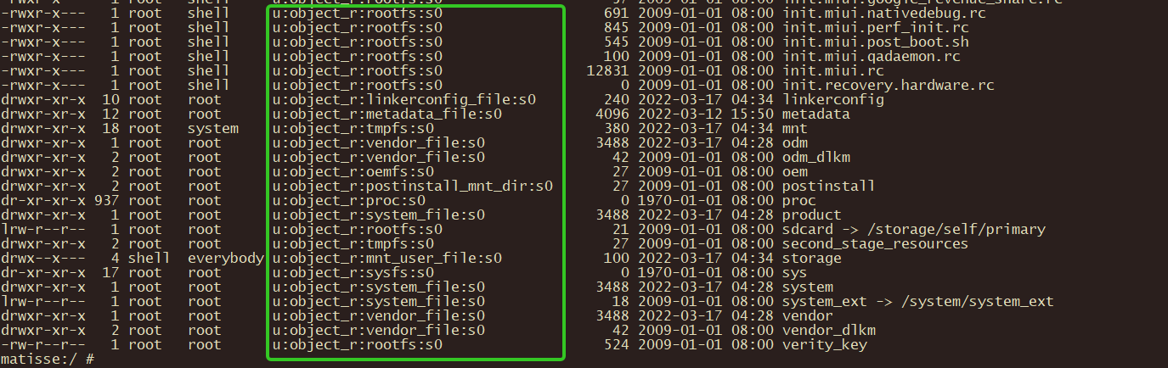
SELinux file
ls –lZ
object_r:面向文件、属性

Slide 41
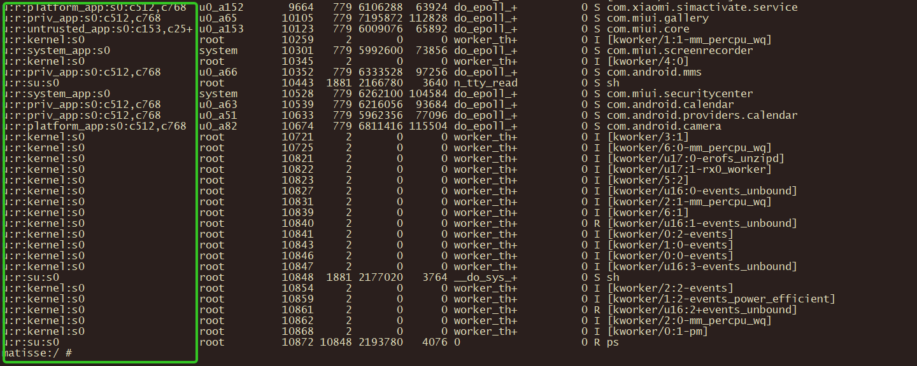
SELinux process
ps –eZ
r:面向process

Slide 42
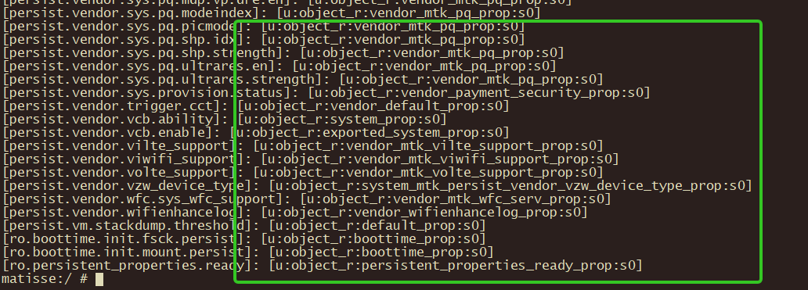
SELinux property
getprop –Z | grep persist

Slide 43
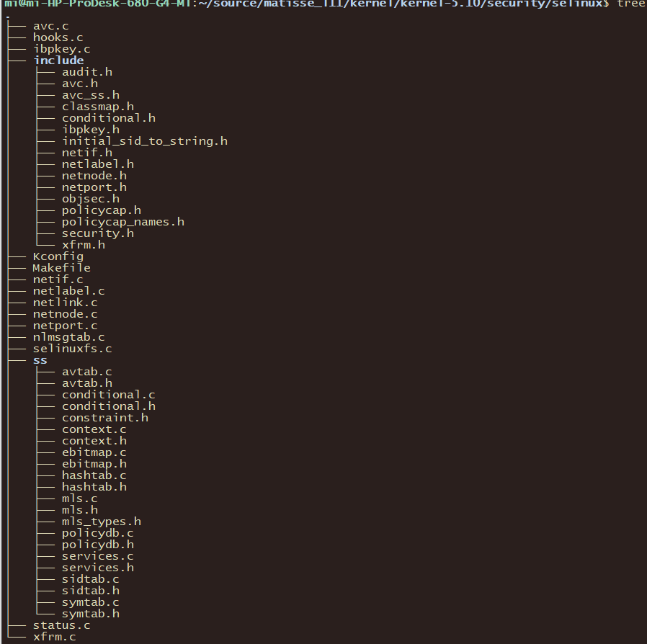
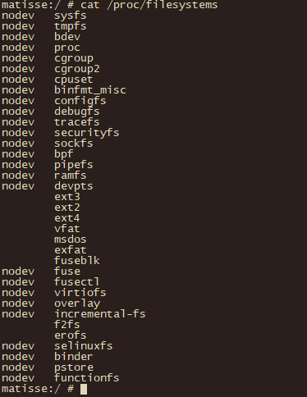
SELinux framework
kernel/security/selinux/
selinuxfs.c
查看系统支持的fs
cat /proc/filesystems
/sys/fs/selinux/...
/sys/fs/selinux/load
加载用户空间policy
加载后无法disable
/sys/fs/selinux/policy
加载后的所有policy

Slide 44
SELinux framework
kernel/security/selinux/
ss
内核Security Server
负责安全访问控制逻辑，即由它来决定一个主体访问一个客体是否是合法的，这个主体一般是指进程，而客体主要指资源，例如文件。
hooks
LSM 会在相应的内核子系统中会加入一些 Hook 代码。
这些 Hook 代码就会调用之前 SELinux 注册进来的回调函数，以便后者可以进行安全检查。
avc.c
Access Vector Cache
cache加速鉴权过程
如果avc找不到，则ss进行检查

Slide 45
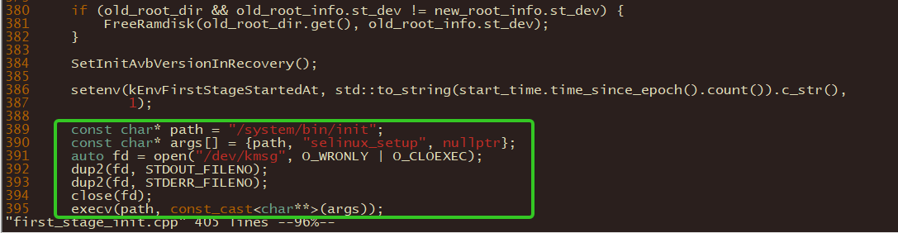
SELinux init
/system/core/init/init.cpp
first_stage阶段
/system/core/init/selinux.cpp
security_load_policy(/sys/fs/selinux/load)
将安全策略写入到位于该文件系统中的 load 文件时，就相当于是将安全策略从用户空间加载到 SELinux LSM 模块中去了。以后 SELinux LSM 模块中的 Security Server 就可以通过它来进行安全检查

Slide 46
SEAndroid framework
/sys/fs/selinux/...
externel/selinux：包含编译 sepolicy 策略文件的一些实用构建工具
external/selinux/libselinux：提供了帮助用户进程使用 SELinux 的一些函数
external/selinux/libsepol：提供了供安全策略文件编译时使用的一个工具 checkcon
system/sepolicy：包含 Android SELinux 核心安全策略（te 文件），编译生成 sepolicy 文件
file_contexts: 系统中所有文件的安全上下文
property_contexts: 系统中所有属性的安全上下文
seapp_contexts：定义用户、seinfo和域之间的关系，用于确定用户进程的安全上下文
policy：保存系统安全策略，系统初始化时会把它设置到内核中

Slide 47
SEAndroid Security Server
Android大总管：init
系统属性的安全上下文init 进程在启动的时候会创建一块内存区域来维护系统中的属性，接着还会创建一个 Property 服务系统，这个服务系统通过 socket 提供接口给其他进程访问 android 系统中的属性。其他进程通过 socket 和属性系统通信请求访问某项系统属性的值，属性服务系统可以通过 libselinux 库提供的 selabel_lookup 函数到前面我们分析的 property_contexts 中查找要访问的属性的安全上下文了。有了该进程的安全上下文和要访问属性的安全上下文之后，属性系统就能决定是否允许一个进程访问它所指定的服务了。
APK安装阶段：PackageManagerService & installed
app 数据目录的安全上下文守护进程 installd 负责创建 App 数据目录。在创建 App 数据目录的时候，需要给它设置安全上下文，使得 SEAndroid 安全机制可以对它进行安全访问控制。Installd 根据 PackageManagerService 传递过来的 seinfo，并且调用 libselinux 库提供的 selabel_lookup 函数到前面我们分析的 seapp_contexts 文件中查找到对应的 Type。有了这个 Type 之后，installd 就可以给正在安装的 App 的数据目录设置安全上下文了，这是通过调用 libselinux 库提供的 lsetfilecon 函数来实现的。
APK运行阶段：Zygote
设置进程的安全上下文在 Android 系统中，Zygote 进程负责创建应用程序进程。应用程序进程是 SEAndroid 安全机制中的主体，因此它们也需要设置安全上下文，这是由 Zygote 进程来设置的。ActivityManagerService 在请求 Zygote 进程创建应用程序进程之前，会到 PackageManagerService 中去查询对应的 seinfo，并且将这个 seinfo 传递到 Zygote 进程。于是，Zygote 进程在 fork 一个应用程序进程之后，就会使用 ActivityManagerService 传递过来的 seinfo，并且调用 libselinux 库提供的 selabel_lookup 函数到前面我们分析的 seapp_contexts 文件中查找到对应的 Domain。有了这个 Domain 之后，Zygote 进程就可以给刚才创建的应用程序进程设置安全上下文了，这是通过调用 libselinux 库提供的 lsetcon 函数来实现的。

Slide 48
SELinux allow
TE规则：rule_name source target:class perm
rule_name
allow
neverallow
改动编译不过，不能改动这里，否则影响CTS
其它办法，或者该方案
dontaudit
auditallow
Android权限必须显示用allow声明，没有声明的话默认没有权限

Slide 49
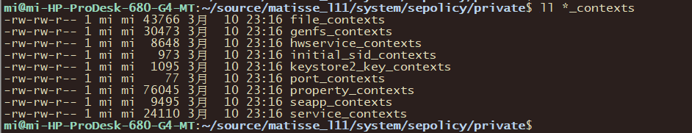
SELinux type/context
TE规则：allow/neverallow source target:class perm
file_contexts
赋予物理文件的type
genfs_contexts
赋予内存虚拟文件系统中文件的type
seapp_contexts
Android进程的type
property_contexts
Android属性的type
service_contexts
AndroidService的type
hwservice_contexts
Androidhwservice的type

Slide 50
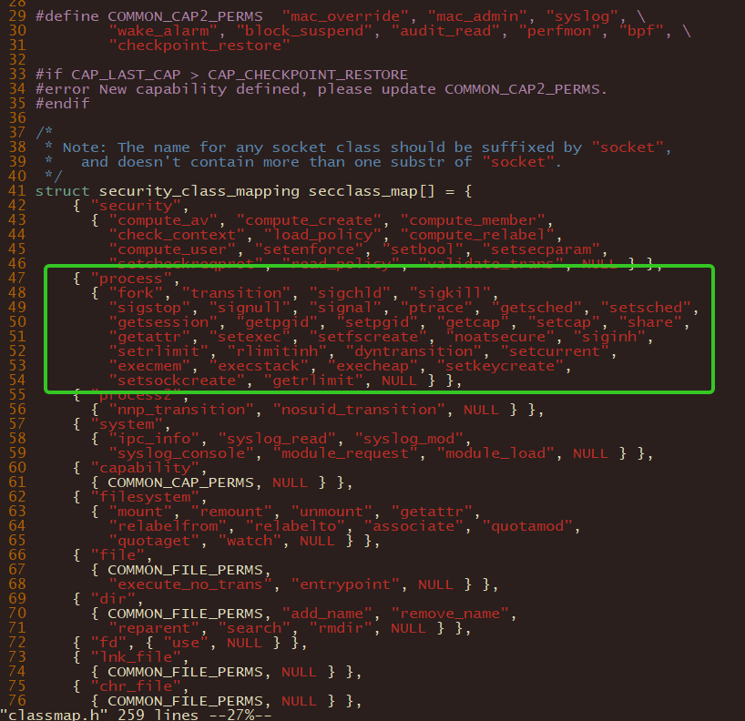
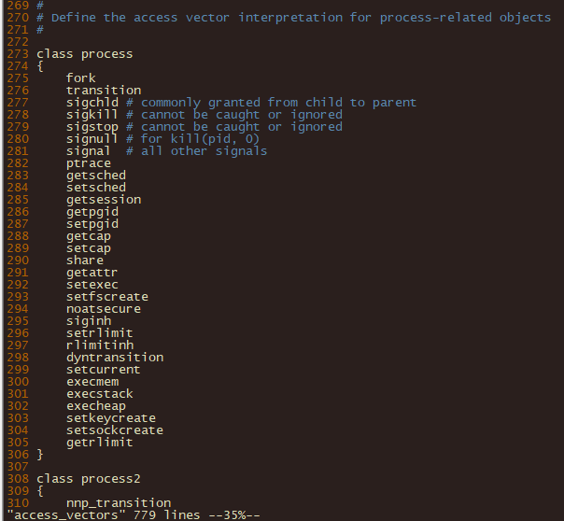
SELinux/SEAndroid classmap
TE规则：allow/neverallow source target:class perm
system/sepolicy/private/access_vectors
kernel/security/selinux/include/classmap.h
perms一一对应

Slide 51
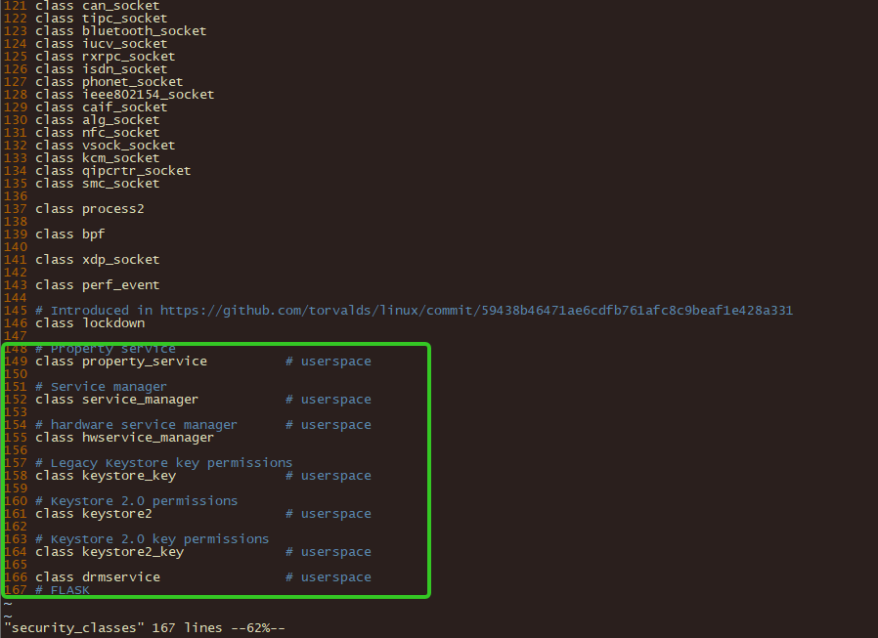
SEAndroid userspace classmap
system/sepolicy/private/security_classes
class定义处
userspace class
property_service
service_manager
hwservcie_manager
keystore
...

Slide 52
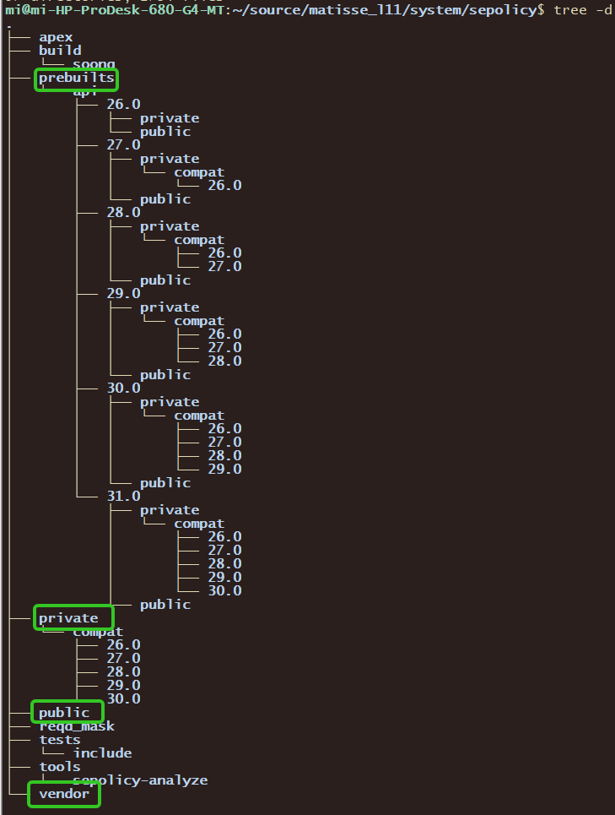
SEAndroid sepolicy
system/sepolicy/
如果直接改动public时，需要对应修改：
prebuilts下所有api对应部分
matisse的Android12的api是31
[ro.build.version.sdk]: [31]
尽量不修改此目录
将te抽取到各个进程下
通过编译宏控自动include
public/private/vendor

Slide 53
SEAndroid sepolicy TE
system/sepolicy/
public/private/vendor下重要的几个te
domain.te
Rules for all domains.
app.te
Domain for all zygote spawned apps
system_server.te
system_app.te/platform_app.te/priv_app.te/untrusted_app.te
init.te
zygote.te
installd.te/vold.te/lmkd.te

Slide 54
SEAndroid sepolicy案例
让logcat显示kernel的log，参考如下文档：
https://xiaomi.f.mioffice.cn/file/boxk4CtR5QgO825Cz2cH1cw0U9d
adb shell logcat –b kernel | grep denied
adb shell cat /proc/kmsg | grep denied
03-17 14:22:17.208 3187 3187 I auditd : type=1400 audit(0.0:2716): avc: denied { search } for comm="IonService_dump" name="dma_buf" dev="debugfs" ino=1055 scontext=u:r:system_app:s0 tcontext=u:object_r:debugfs_dmabuf:s0 tclass=dir permissive=1
allow system_app debugfs_dmabuf:dir {search}

Slide 55
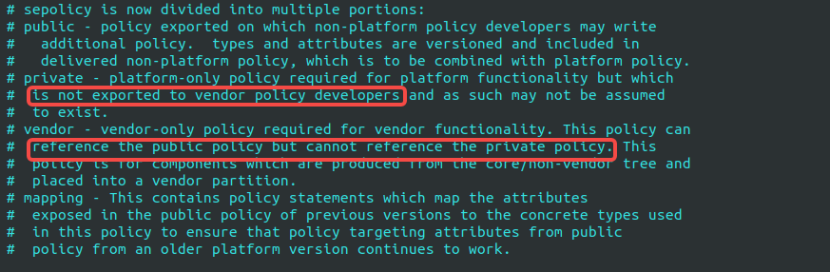
SELinux README
device目录下是各个手机厂商为平台/产品添加的部分
像qcom/mtk/xiaomi/... miui下是自定义的扩展部分
源码system/sepolicy下改动有的会影响cts，一般放到device下或者miui下

Slide 56
SEAndroid sepolicy TE
public/
attributes
定义一系列的通用type，如attribute domain; attribute fs_type;
global_macros
定义perm的子集等宏控，如define(`r_file_perms', `{ getattr open read ioctl lock map watch watch_reads }')
te_macros
定义一些函数的宏控，如init_daemon_domain(domain)
private/
access_vectors
定义class中的permission
genfs_contexts
给vfs的inode赋予label context
mac_permissions.xml
给pms使用，根据不同的signature赋予对应的selinux context
mls
subject跟object之间的额外一些约束
security_classes
定义class
seapp_contexts
根据app类型分配selinux context
vendor/
注意属性的get/set方面
platform跟vendor之间set需要在init.rc中进行property代理中转
Vendor属性一般带vendor关键字,ro.vendor.../persist.vendor.../sys.vendor/vendor...

Slide 57
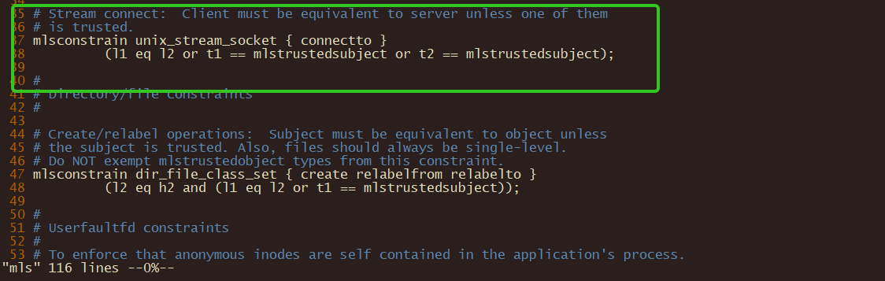
SEAndroid MLS
03-17 14:22:17.208 3187 3187 I auditd : type=1400 audit(0.0:2716): avc: denied { search } for comm="IonService_dump" name="dma_buf" dev="debugfs" ino=1055 scontext=u:r:system_app:s0 tcontext=u:object_r:debugfs_dmabuf:s0 tclass=dir permissive=1
allow system_app debugfs_dmabuf:dir {search}
如果依然不生效，需要考虑MLS中的user:role:type:sensitivity[:category,...]- sensitivity [:category,...]限制
u1，u2：分别表示 source 和 target 的 user。
r1，r2：分别表示 source 和 target 的 role，比如 object_r
t1，t2：分别表示 source 和 target 的 type，即对象的类型。比如 system_app，untrusted_app 等
l1/hl，l2/h2：分别表示 source 和 target 的 level，即 selinux 等级，由 sensitive 和 category 组成。比如 s0:c512,c768，s0 表示 sensitive，c512,c768 表示 category。
mlstrustedsubject
一般是指进程类型
type XXX_app, domain, mlstrustedsubject;
mlstrustedobject
一般是指文件类型
type binder_device, dev_type, mlstrustedobject;

Slide 58
SEAndroid MLS
mlstrustedsubject
system_app.te:
typeattribute system_app coredomain, mlstrustedsubject;
zygote.te:
typeattribute zygote mlstrustedsubject;
system_server.te:
typeattribute system_server mlstrustedsubject;
installd.te:
typeattribute installd mlstrustedsubject;
vold.te:
typeattribute vold mlstrustedsubject;
init.te:
type init, domain, mlstrustedsubject;
kernel.te:
type kernel, domain, mlstrustedsubject;
servicemanager.te:
type servicemanager, domain, mlstrustedsubject;
traced_probes.te:
type traced_probes, domain, coredomain, mlstrustedsubject;
hwservicemanager.te:
type hwservicemanager, domain, mlstrustedsubject;
...
Mlstrustedobject
...

Slide 59
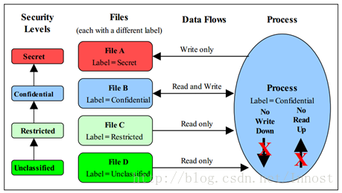
SEAndroid MLS
系统中只有一个sensitivity level，即s0；系统中有1024个category，从c0到c1023
l1,l2：
l1表示源的low senstivity level。l2表示target的low sensitivity。
h1,h2：
h1表示源的high senstivity level。h2表示target的high sensitivity。
l和h的关系，包括dom,domby,eq和incomp
低级别的东西只能往高级别的东西里边写数据
低级别的东西不能从高级别的东西那边读数据
# All domains that can override MLS restrictions.
# i.e. processes that can read up and write down.
attribute mlstrustedsubject;
# All types that can override MLS restrictions.
# i.e. files that can be read by lower and written by higher.
attribute mlstrustedobject;

Slide 60
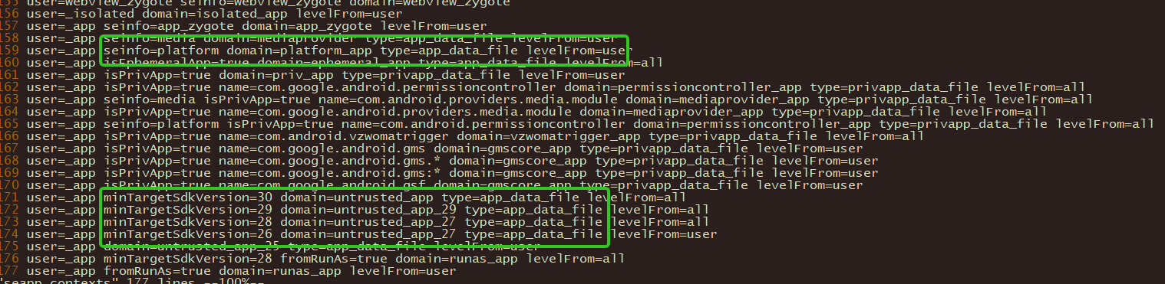
SEAndroid seapp_contexts
系统中app的domain和文件类型默认的定义原则为：
platform签名 + share systemuid -> system_app + system_app_data_file；
platform签名 + 普通用户-> platform_app + app_data_file；
platform签名 + 特定用户 ： 如bluetooth，对应的domain为bluetooth + bluetooth_data_file
三方应用 -> priv_app + privapp_data_file
三方应用 -> untrusted_app + app_data_file
system/sepolicy/mac_permissions.xml
seinfo=theme
seapp_contexts
user=_app seinfo=theme name=com.xxx.theme.app.* domain=theme_app type=theme_app_data_file levelFrom=user

Slide 61
SELinux debug
/system/core/init/selinux.cpp判断
默认enforcing
adb shell getenforce
enforcing
permissive
adb shell setenforce 0/1（需要userdebug eng版本）
0临时将selinux切换为permissive模式，手机重启恢复默认
1将selinux切换为enforcing模式，手机重启恢复默认
IsEnforcing
默认是强制enforcing，直接强制返回false即可；
通过androidboot.selinux属性进行判断
Kernel command line(只要这里是permissive，就能先保证permissive)
/proc/cmdline
KERNEL_CMDLINE写死
Boot config (如果上述是enforcing时，这里也能保证permissive，默认可能没有配置)
/proc/bootconfig
Bootloader传递

Slide 62
SELinux debug
KERNEL_CMDLINE（位于kernel中）
androidboot.selinux=permissive

Slide 63
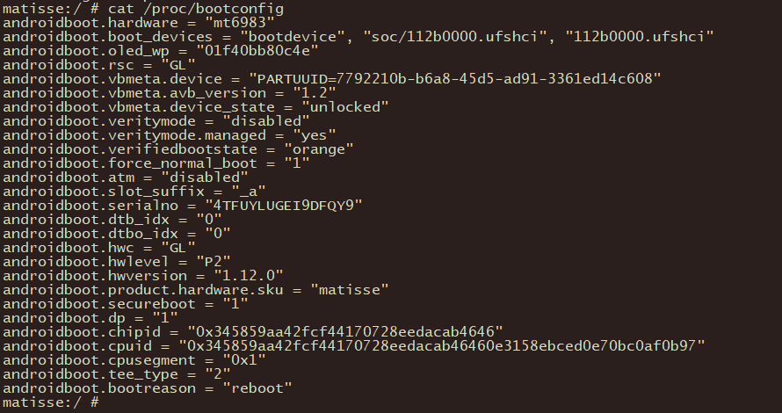
SELinux debug
Boot config(bootloader/lk中增加)
/proc/bootconfig
androidboot.selinux=permissive

Slide 64
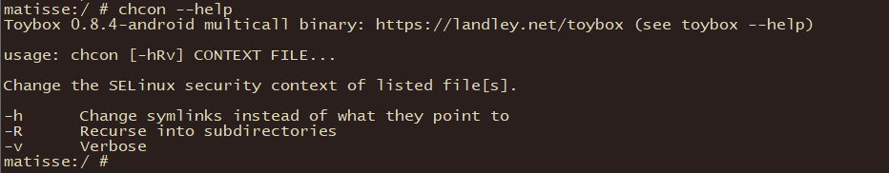
SELinux debug
/system/bin/chcon
libselinux
push到init.rc自运行时，哪怕permissive也需要

Slide 65
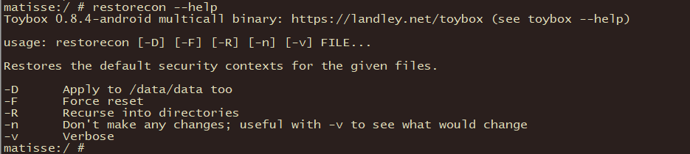
SELinux debug
/system/bin/restorecon
libselinux

Slide 66
SELinux debug
/system/etc/selinux/...
plat_sepolicy.cil
plat_mac_permissions.xml
plat_seapp_contexts
...
/system_ext/etc/selinux/...
system_ext_sepolicy.cil
system_ext_mac_permissions.xml
system_ext_seapp_contexts
system_ext_file_contexts
system_ext_service_contexts
system_ext_property_contexts
/product/etc/selinux/...
/vendor/etc/selinux/...
vendor_sepolicy.cil
/odm/etc/selinux/...
/oem/etc/selinux/...

Slide 67
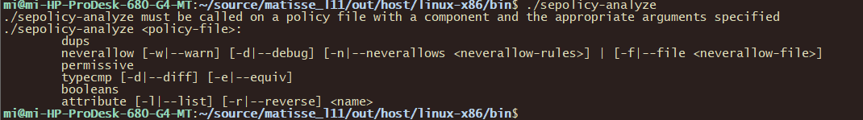
SELinux debug
Ps -Z
adb pull /sys/fs/selinux/policy .
out/host/linux-x86/bin/sepolicy-analyze
neverallow
out/target/product/matisse/obj/FAKE/sepolicy_neverallows_intermediates/policy.conf
out_hal/target/product/mihal/obj/FAKE/sepolicy_neverallows_intermediates/policy.conf
out_krn/target/product/mikrn/obj/FAKE/sepolicy_neverallows_intermediates/policy.conf
out_sys/target/product/missi/obj/FAKE/sepolicy_neverallows_intermediates/policy.conf

Slide 68
Android framework 权限
install-time permission
APK安装时
runtime permission
APP运行时

Slide 69
Android framework权限
声明
framework/base/core/res/AndroidManifest.xml
<permission android:name="com.android.alarm.permission.SET_ALARM"
android:label="@string/permlab_setAlarm"
android:description="@string/permdesc_setAlarm"
android:protectionLevel="normal" />
<permission android:name="android.permission.NETWORK_SCAN"
android:protectionLevel="signature|privileged" />
<permission
android:name="com.android.settings.permission.POWER_MODE_CHANGE“
android:protectionLevel="signatureOrSystem" />
Packages/apps/Settings
声明
<permission
android:name="com.android.settings.permission.READ_SETTINGS"
android:protectionLevel="signatureOrSystem" />
使用
<uses-permission android:name="android.permission.CLEAR_APP_USER_DATA" />
<uses-feature android:name="android.hardware.camera" android:required="false" />
...
android:sharedUserId="android.uid.system"

Slide 70
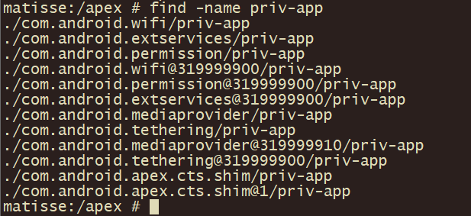
Android framework权限
权限等级Normal、dangerous、signature、privilege（system....）
AndroidManifest.xml声明
framework/base/core/res/AndroidManifest.xml
<permission android:name="android.permission.NETWORK_SCAN“ android:protectionLevel="signature|privileged" />
Packages/apps/Settings
<permission android:name="com.android.settings.permission.READ_SETTINGS“ android:protectionLevel="signatureOrSystem" />
AndroidManifest.xml使用
<use-permission>
<uses-permission android:name="android.permission.WRITE_EXTERNAL_STORAGE" />
Runtime permission
<uses-permission android:name="com.android.alarm.permission.SET_ALARM" />
MiuiSystemUI/packages/SystemUI/AndroidManifest.xml:133:
Signature
签名一致
打包签名/单独签名
Privilege
特权apk
priv-app
/System/priv-app/...
/System_ext/priv-app/...
/product/priv-app/
/odm/priv-app/
/oem/priv-app/
/vendor/priv-app/
/apex/(android Q开始有此功能，国际版本强制开启)
/apex/com.android.permission/priv-app
…

Slide 71
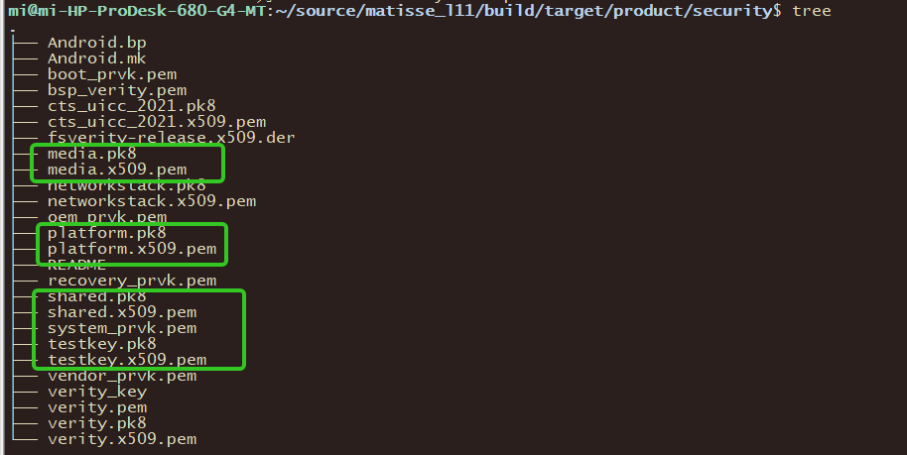
Android framework权限 签名
build/target/product/security/默认签名
Media
Platform
Shared
System
Test/release
重新制作
manufacture

Slide 72
Android framework权限 APK签名
V1签名：
D:\>keytool -genkey -alias myKeyStore -keyalg RSA -validity 20000 -keystore myKeyStore
D:\>jarsigner -verbose -keystore myKeyStore -signedjar TestB_signed.apk TestB.apk myKeyStore
V2签名：
Out/host/linux-x86/framework/signapk.jar
java -Xmx2048m -Djava.library.path="out/host/linux-x86/lib64" \ -jar out/host/linux-x86/framework/signapk.jar --disable-v2 \ -w build/target/product/security/platform.x509.pem \ build/target/product/security/platform.pk8 \ old.apk new.apk
签名不同，adb install 安装时将会失败

Slide 73
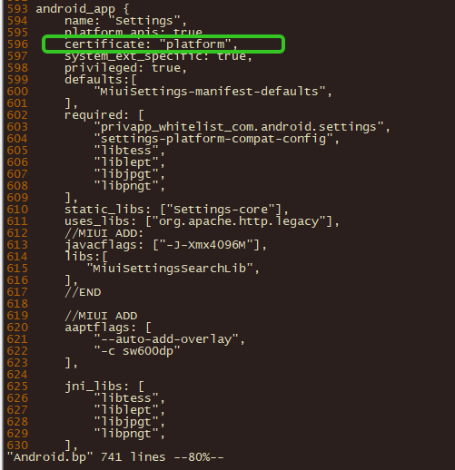
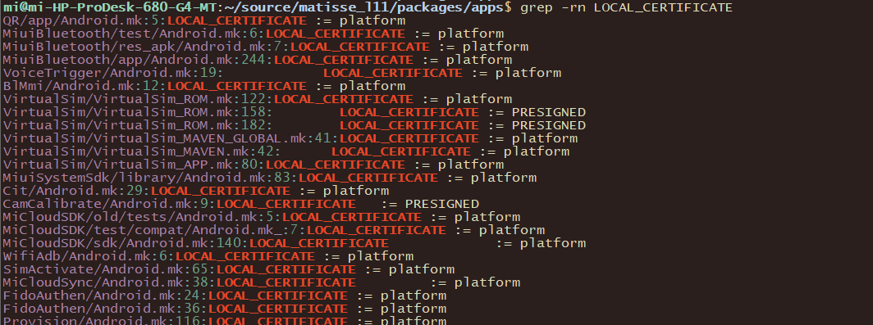
Android framework权限 打包签名
方法二：通过Android.mk/Android.bp配置编译成签名apk

Slide 74
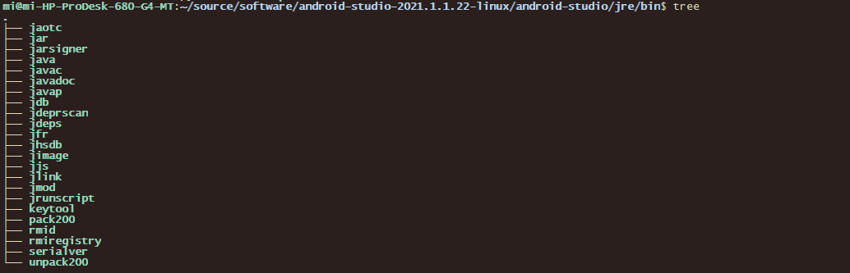
Android framework权限 签名
方法三：通过Android studio配置key签名
生成key
使用key

Slide 75
Android framework permission
开机时默认权限frameworks/base/services/core/java/com/android/server/pm/permission/
DefaultPermissionGrantPolicy.java
Pms->systemReady()->grantDefaultPermissions(uids)
（1）grantPermissionsToSysComponentsAndPrivApps
isSysComponentOrPersistentPlatformSignedPrivApp
UserHandle.getAppId(pkg.applicationInfo.uid) < FIRST_APPLICATION_UID
priv_app && persistent &&platform signature
(privateFlags & ApplicationInfo.PRIVATE_FLAG_PRIVILEGED) != 0
(pkg.applicationInfo.flags & ApplicationInfo.FLAG_PERSISTENT) != 0
isPlatformSigned
doesPackageSupportRuntimePermissions
pkg.applicationInfo.targetSdkVersion > Build.VERSION_CODES.LOLLIPOP_MR1
Android 5.1 in March 2015.
public static final int LOLLIPOP_MR1 = 22;
（2）grantDefaultSystemHandlerPermissions
（3）grantDefaultPermissionExceptions
PermissionManagerService.java
运行时弹框申请
<!-- Note that all required permissions are declared here in the Android manifest. On Android M and above, use of these permissions is only requested at run time. -->
AppOps
frameworks\base\core\java\android\app\AppOpsManager.java
frameworks\base\services\core\java\com\android\server\appop\AppOpsService.java

Slide 76
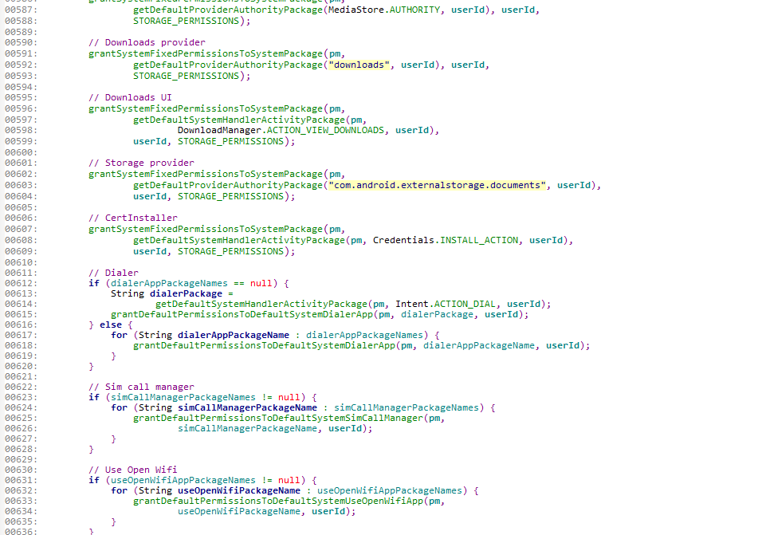
Android framework install permission
（1）grantDefaultSystemHandlerPermissions
注意CTS/GTS会检查此处

Slide 77
Android framework API鉴权流程
<permission android:name="android.permission.CLEAR_APP_USER_DATA“ android:protectionLevel="signature|installer" />
<uses-permission android:name="android.permission.CLEAR_APP_USER_DATA" />
pm.clearApplicationUserData
调用API时，Binder另外一端通过checkPermission进行此api的权限检查,
pms.clearApplicationUserData
mContext.enforceCallingOrSelfPermission(android.Manifest.permission.CLEAR_APP_USER_DATA, null);
android/content/Context.java
android/app/ContextImpl.java
checkPermission
PermissionManager.checkPermission
sPermissionCache.query
checkPermissionUncached
ams.checkPermission
MY_PID 、ROOT_UID、SYSTEM_UID PackageManager.PERMISSION_GRANTED
!exported PackageManager.PERMISSION_DENIED
Pms.checkUidPermission
pms.checkUidPermission
PermissionManagerService.checkUidPermission
checkUidPermissionImpl
checkUidPermissionInternal
checkPermissionInternal
getUidStateLocked
checkSingleUidPermissionInternalLocked
uidState.isPermissionGranted
System_server的contextimpl.java resultOfCheck != PERMISSION_GRANTED, throw new SecurityException(
Neither user XX or nor current process has XXX.

Slide 78
Android request permission
在Manifest中声明我们需要的权限
在Accitity中申请权限
大致的逻辑：
-> 检查用户是否授权过该权限
-> 已经授权过 -> 执行业务逻辑
-> 没有授权 -> 申请权限 -> 成功 -> 执行业务逻辑
检查用户是否授权过该权限
int checkSelfPermission()
返回值：
PackageManager.PERMISSION_GRANTED 表示有权限
PackageManager.PERMISSION_DENIED 表示无权限
获取权限
void requestPermissions()
三个参数：
Context
new String[]{} 需要申请权限的字符串数组
RequestCode 自定义的请求码,结果回调的方法中使用,判断是哪个权限的申请
权限请求的结果回调
void onRequestPermissionsResult()

Slide 79
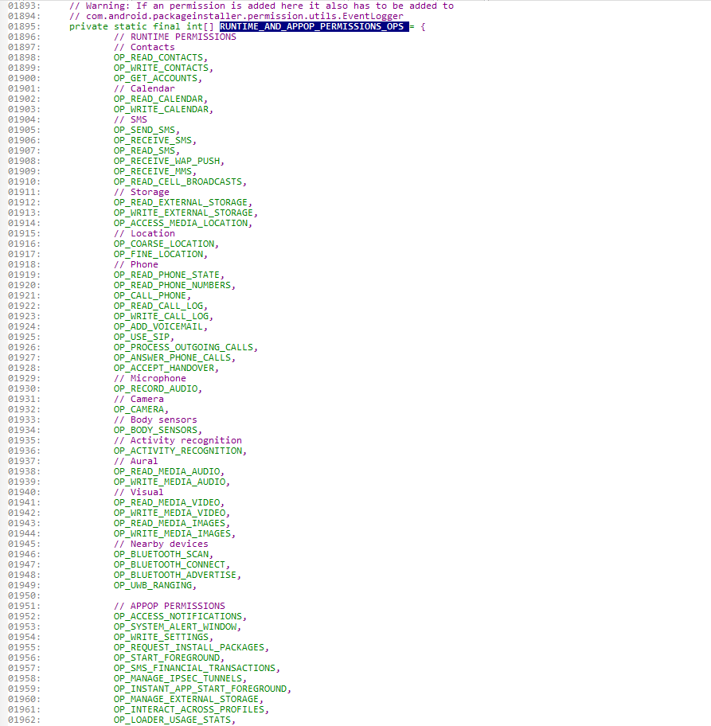
Android runtime permission
AppOpsManager.java
_num_op：116
不是所有permission都是runtime，主要dangerous级别
RUNTIME_AND_APPOP_PERMISSIONS_OPS
ActivityManagerService启动
checkOp(Stringop, int uid,StringpackageName)
noteOp(Stringop, int uid,StringpackageName)
checkOpNoThrow(Stringop, int uid,StringpackageName)
noteOpNoThrow(Stringop, int uid,StringpackageName)
setMode( int code, int uid, String packageName, int mode)
MODE_ALLOWED
MODE_IGNORED
MODE_ERRORED
MODE_DEFAULT
MODE_FOREGROUND
//MODE_ASK

Slide 80
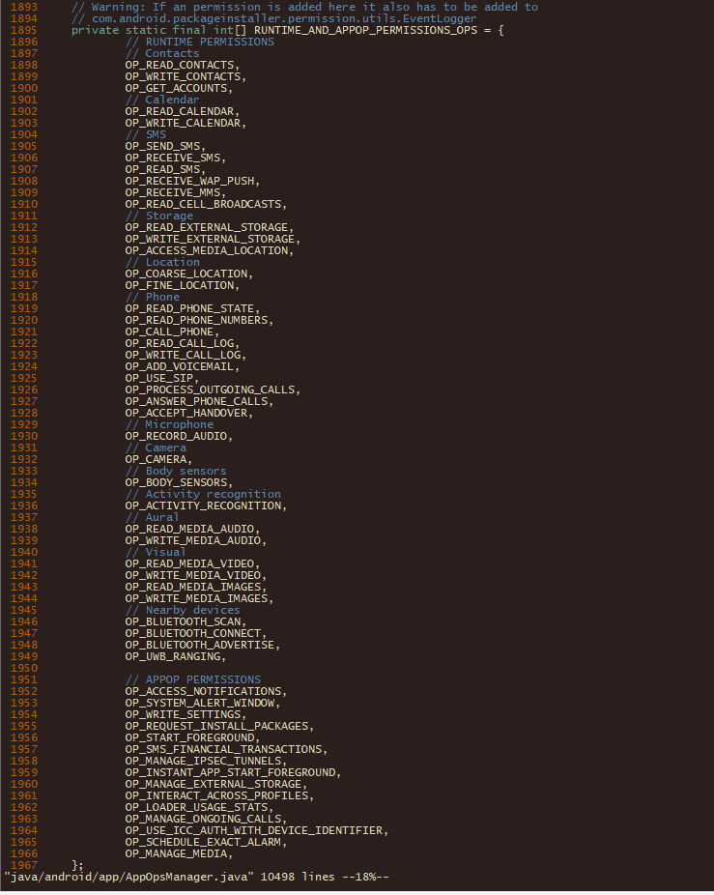
Android runtime permission
AppOpsManager.java
不是所有permission都是runtime，
主要dangerous级别

Slide 81
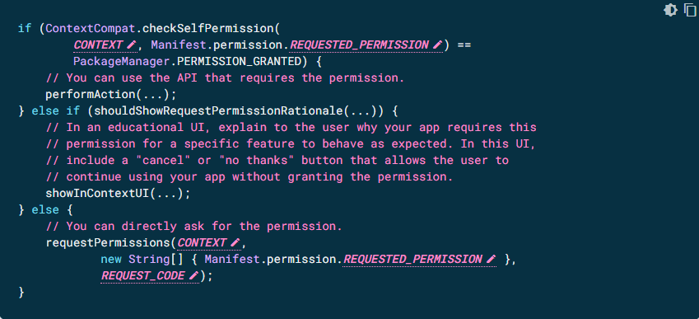
Android permission request code

Slide 82
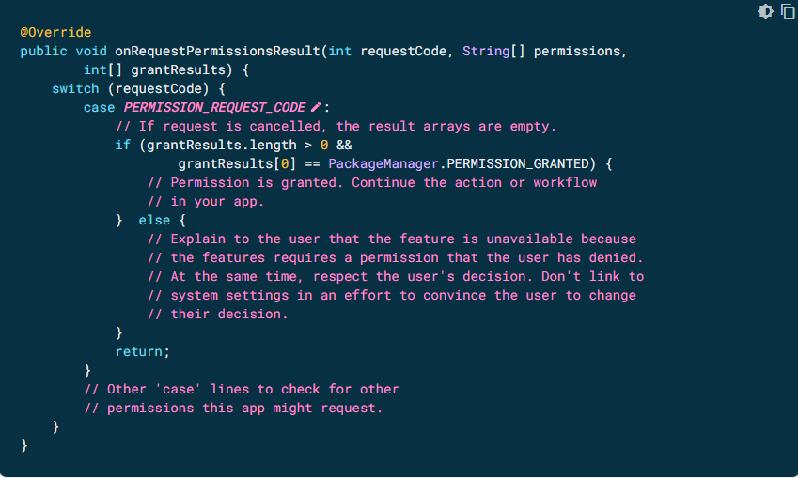
Android permission request code

Slide 83
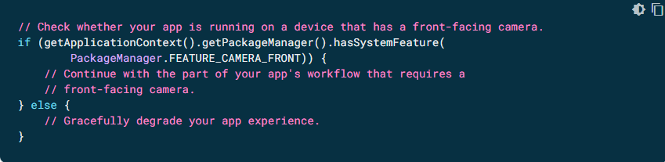
Android permission request code
<uses-feature android:name="android.hardware.camera" android:required="false" />
Google play会根据此类标签，对当前手机设备进行显示或者隐藏APK

Slide 84
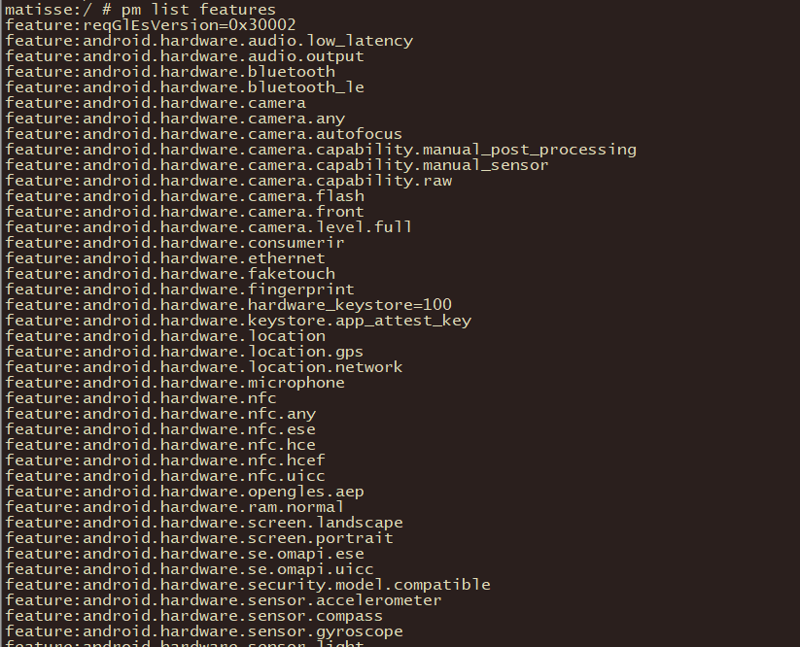
Android FEATURE
<uses-feature android:name="android.hardware.camera" android:required="false" />
pm list features

Slide 85

Defining and enforcing permissions

Slide 86

Android requested permission
dumpsys package com.youku.phone
matisse:/ # dumpsys package com.youku.phone | grep -i target
versionCode=431 minSdk=21 targetSdk=30
matisse:/ #
requested permissions

Slide 87

Android installed permission
dumpsys package com.youku.phone
install permissions

Slide 88


Android Runtime permission
dumpsys package com.youku.phone
runtime permissions
当手动拒绝时：

Slide 89
Android permission debug
Grant all runtime permissions for testing purposes
adb shell install –g PATH_TO_APK_FILE

Slide 90
Workflow for requesting permissions
In your app's manifest file, declare the permissions that your app might need to request.
Design your app's UX so that specific actions in your app are associated with specific runtime permissions. Users should know which actions might require them to grant permission for your app to access private user data.
Wait for the user to invoke the task or action in your app that requires access to specific private user data. At that time, your app can request the runtime permission that's required for accessing that data.
Check whether the user has already granted the runtime permission that your app requires. If so, your app can access the private user data. If not, continue to the next step.
You must check whether you have that permission every time you perform an operation that requires that permission.
Check whether your app should show a rationale to the user, explaining why your app needs the user to grant a particular runtime permission. If the system determines that your app shouldn't show a rationale, continue to the next step directly, without showing a UI element.
If the system determines that your app should show a rationale, however, present the rationale to the user in a UI element. This rationale should clearly explain what data your app is trying to access, and what benefits the app can provide to the user if they grant the runtime permission. After the user acknowledges the rationale, continue to the next step.
Request the runtime permission that your app requires in order to access the private user data. The system displays a runtime permission prompt, such as the one shown on the permissions overview page.
Check the user's response, whether they chose to grant or deny the runtime permission.
If the user granted the permission to your app, you can access the private user data. If the user denied the permission instead, gracefully degrade your app experience so that it provides functionality to the user, even without the information that's protected by that permission.

Slide 91

Workflow for requesting permissions

Slide 92
Android permissions-samples-main
https://github.com/android/permissions-samples
https://github.com/android/permissions-samples.git
Google Android案例如下：

Slide 93
TRUSTZONE/TEE/KEYSTORE
在 Android 平台中引入一个可信执行环境，用来进行数字版权管理（DRM : Digital Rights Management ）、移动支付和敏感数据保护。
TEE 的实现是基于 ARM TrustZone
TEE/REE
Trusted Execution Environment
Rich Execution Environment
安全特点：
受硬件机制保护：TEE隔离于REE、只能通过特定的入口与TEE通信。
快速通信机制：TEE可以访问REE的内存、REE无法访问受硬件保护的TEE内存。
可抵御某些基于硬件的攻击
TEE 的应用场景
内容保护机制：对于一些高清电影、音乐等，防止被盗用。
移动金融服务：手机支付等
认证：指纹识别、面部识别等
企业或者政府，机密信息的保护

Slide 94

TRUSTZONE/TEE

Slide 95
KEYSTORE
matisse:/ # ps -e | grep keystore
keystore 518 1 2437180 4908 binder_wait_for_work 0 S keystore2
matisse:/ # cat /proc/518/cmdline
/system/bin/keystore2 /data/misc/kestore
keybox文件需要提前向Google申请，并内置到手机中

Slide 96
功能/创新
熟悉权限后，能做什么？
掌握Android整个架构设计的思路，安全的保障
Google CTS会检测filesystem permission，所以功能权限不能随意设定
User版本导出APK、文件等
需要跨进程通信方案架构设计时
需要各类权限保证，否则架构/方案设计将无法实现
能评估方案的安全问题
管理/监控类后台APP
如kill、dump、nice等等操作，root？
如哪些API调用需要什么权限，signature/priv/...?
XX换机
做了哪些，哪些做不了
案例分区clone/restore

Slide 97
案例一 导出任意APK
某特定版本APK
matisse:/ # ls -ld /data
drwxrwx--x 64 system system 4096 2022-03-17 04:34 /data
matisse:/ # ls -ld /data/app
drwxrwx--x 51 system system 3452 2022-03-12 15:50 /data/app
pm –l
package:com.sina.weibo
dumpsys package package:com.sina.weibo
path: /data/app/partner-com.sina.weibo_16/partner-com.sina.weibo_16.apk
matisse:/ # ls -ld /data/app/partner-com.sina.weibo_16
drwxr-xr-x 4 system system 3452 2022-03-12 15:52 /data/app/partner-com.sina.weibo_16
matisse:/ # ls -ld /data/app/partner-com.sina.weibo_16/partner-com.sina.weibo_16.apk
-rw-r--r-- 1 system system 59487164 2022-03-12 15:50 /data/app/partner-com.sina.weibo_16/partner-com.sina.weibo_16.apk
adb pull /data/app/partner-com.sina.weibo_16/partner-com.sina.weibo_16.apk .

Slide 98
案例二 新功能设计安全问题
跨模块的业务功能
腾讯全家桶、百度全家桶、阿里全家桶
自家APK相互之间的一些功能需求、保密考虑
Permission控制Defining and enforcing permissions
跟腾讯游戏APK等合作场景
SELinux问题
Binder通信
Socket通信
2015年，某国际大品牌手机在大陆的功能方案安全漏洞
GMS包的在线下载安装
下载到本地存储，重启手机，开机过程中安装
漏洞点？如何补救？
2012年，XXX美国手机后门安全事件
功能方案设计问题
2010年，Android adb提权漏洞
setuid使用不合理

Slide 99
案例三 分区Clone & Restore方案
需求
换机，要求全部数据（2022年4月华为云翻新）
分区clone & restore
dd方式
dd if=/data of=/mnt/sdcard/data.img bs=4096
存在什么问题？
空间
50G/256G，200G/256G
256G->128G设备
时间
rw方式
需要解决哪些问题？
Rwx
Ugo
Regular file/dir/symbol/char device/optimized file/...
Selinux
多线程

Slide 100


Clone & Restore

Slide 101
Clone & Restore
Clone
流程：
1.打开上层目录
2.读取一个条目
3.判断文件类型，忽略l/c/b/s...（cache等忽略）；获取-/d的rwx、ugo、完整path，追加一行到clone.txt文件中
4.判断条目是否为dir，如果是，在外部存储mkdir相应目录，goto1继续；如果是file拷贝到外部对应位置，goto2继续
0775 1000 1000 /data/abc
0664 2000 2000 /data/abc/def.txt
多线程：
du –sh，将 /data分区不同目录空间大小进行划分n份
n个线程进行
Restore
流程：
将所有文件拷贝到/data分区
读取clone.txt每行文件
权限：chmod xxx ...
用户组：chown xxx.yyy ...
SELinux：/system/bin/restoreCon –R /data

Slide 102
回顾
UGO
RWX
CAPABILITY
Extend RWX
SELinux
Android static permission
Install-time
Android dynamic permission
runtime
TEE
功能/创新/案例

Slide 103

Q&A

